Slide 1
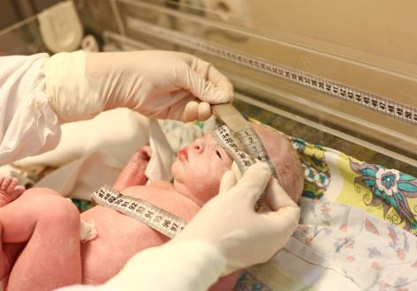
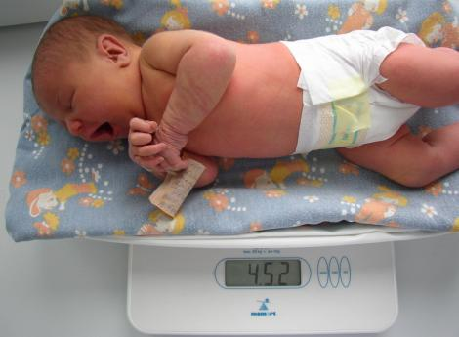

Slide 2
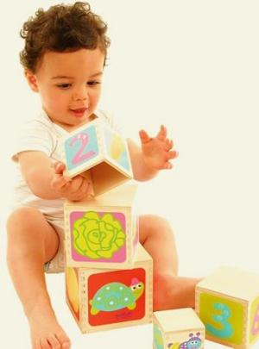
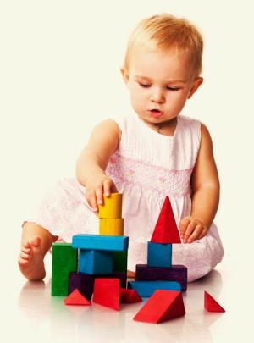
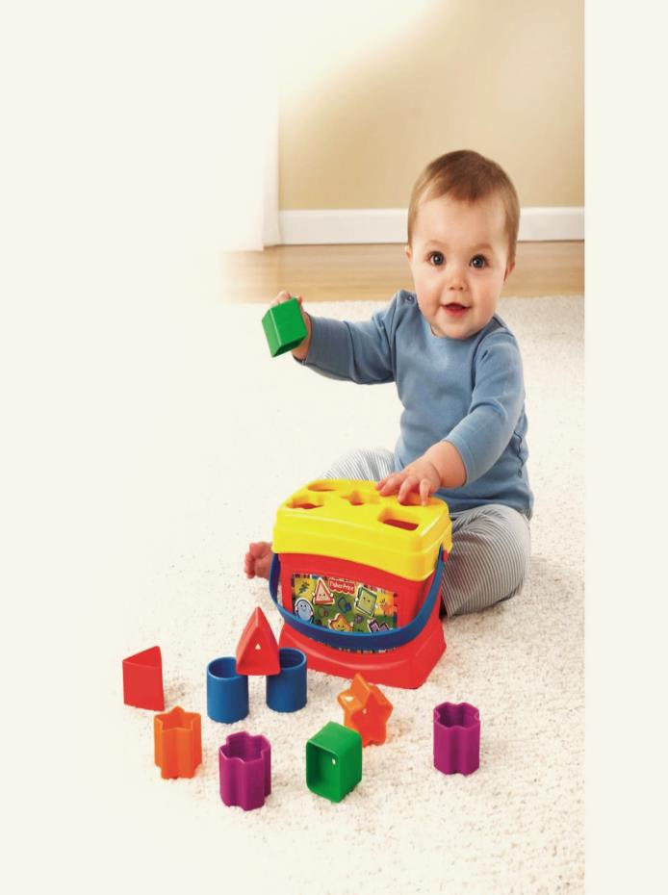
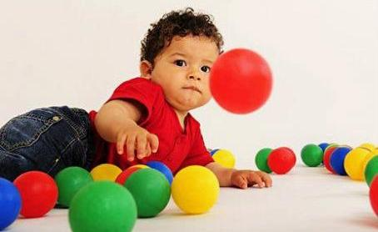
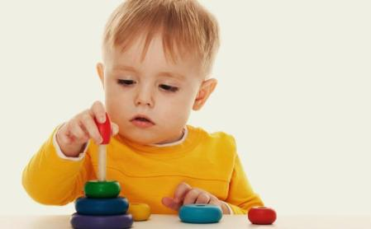

Slide 4
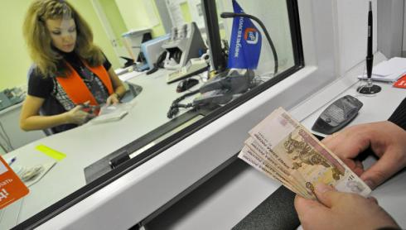

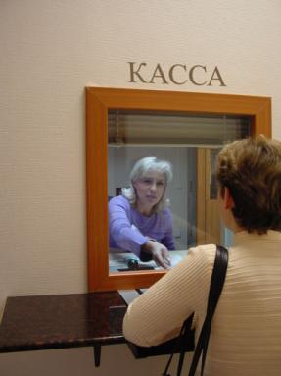
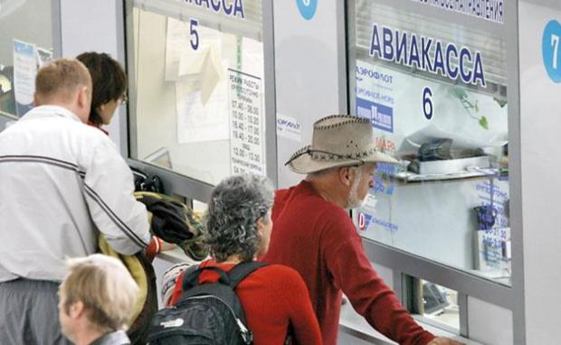

Slide 5
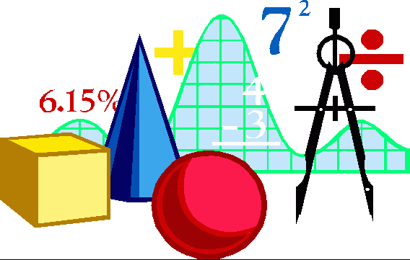
Математика в жизни человека

Slide 6
Цель занятия:
рассмотреть примеры применения математики в жизни человека

Slide 7
Математика в жизни
1 задание
Перед вами платежный документ за потребленный газ. В платежном документе записано: последние показания прибора( 5887) и текущие показания( 6159). Также записано: сколько стоит кубометр газа, то есть тариф ( руб/куб.м) – 7, 24 руб. Сколько рублей клиент должен заплатить за потребленный газ.

Slide 8
Математика в жизни

Slide 9
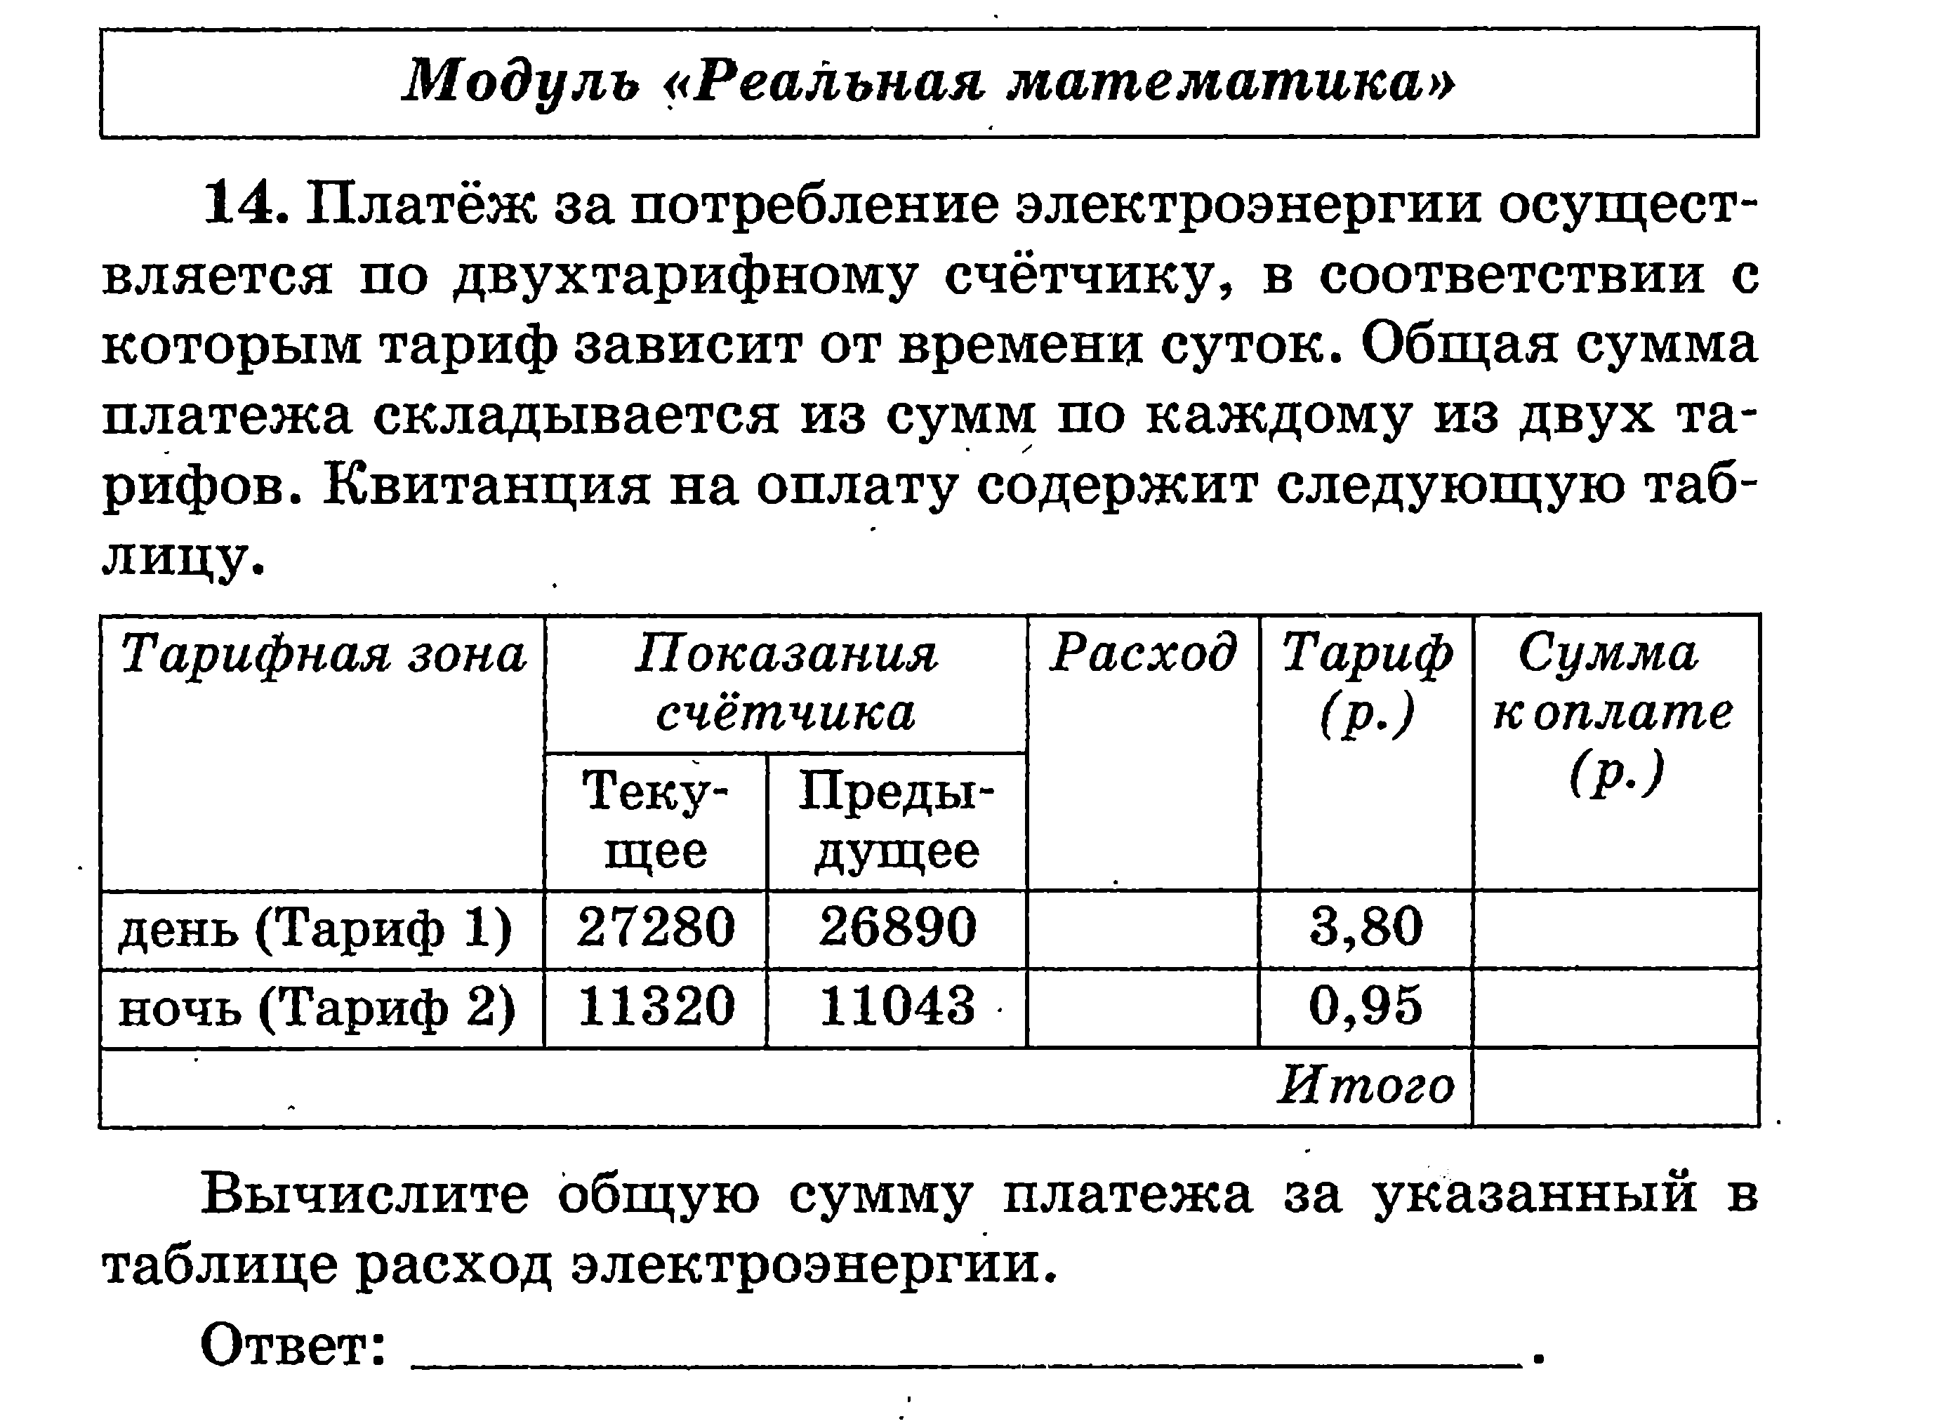
Математика в жизни
2 задание

Slide 10

Математика в жизни
390
1482
277
263,15
1745,15

Slide 11

3 задание
Пол комнаты, имеющий форму прямоугольника со сторонами 5,5 м и 6 м, нужно покрыть паркетом прямоугольной формы. Длина каждой дощечки паркета 30 см, а ширина – 5 см. Сколько потребуется таких дощечек для покрытия пола?
6 м
5,5 м
5 см
30 см
Notes:
Л.С. Атанасян «Геометрия 7-9» №455.

Slide 12
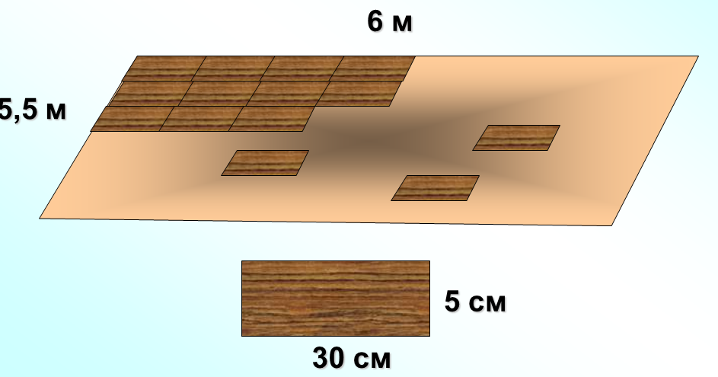
3 задание
Решение:
Стороны дощечки переведем в метры
30см = 0,3 м и 5 см = 0,05 м
Площадь одной дощечки обозначим S₁ = 0,3 · 0,05 = 0, 015 м²
Найдем площадь пола – S = 5,5 · 6 = 33 м²
В тоже время по свойству площадей
S = n · S₁ , где n – количество дощечек, значит n = S : S₁ = 33 : 0,015 =
= 33000 : 15 = 2200 дощечек
Ответ: 2200 дощечек

Slide 13
Математика в жизни
4 задание
Сколько теплиц длиной 24 м и шириной 5м может поместиться на участке земли площадью 3 га?

Slide 14
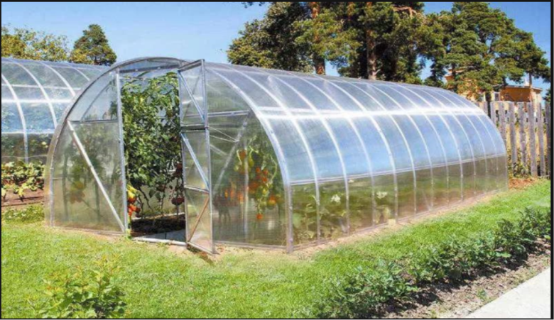
Математика в жизни
Решение :
Площадь основания одной теплицы обозначим S₁ = 24· 5 = 120 м²
Площадь участка прямоугольной формы S = 3 га = 30 000 м²
В тоже время по свойству площадей
S = n · S₁ , где n – количество теплиц , значит n = S : S₁ = 30 000 : 120=
= 250 теплиц
Ответ: 250 теплиц

Slide 15
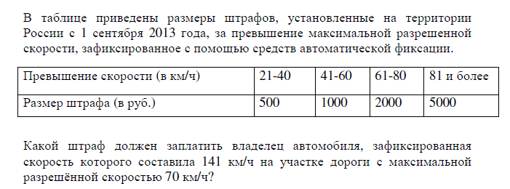
Математика в жизни
Решение:
141 – 70 = 71 км/ч - на столько км/ч превышена скорость автомобиля
61 < 71 < 80 и значит размер штрафа 2000 рублей
Ответ: 2000 рублей

Slide 16
Математика в жизни
6 задание
В первом банке при вкладе 2000 рублей клиент получил 3000 рублей, а во втором банке при вкладе 5000 рублей клиент получил 7000 рублей через такой же срок. В какой банк выгоднее вкладывать деньги? ( Объясните с помощью вычислений).

Slide 17

1 банк
2000 руб – 100%
3000 руб – х%
$\frac{2000}{100}$ = $\frac{3000}{х}$
2000х = 3000 · 100
х = $\frac{3000 ·100}{2000}$
х = 150
150% это 3000 рублей, то есть добавлено 150% - 100% = 50% от внесенной суммы
2 банк
5000 руб – 100%
7000 руб – х%
$\frac{5000}{100}$ = $\frac{7000}{х}$
5000х = 7000 · 100
х = $\frac{7000 ·100}{5000}$
х = 140
140% это 7000 рублей, то есть добавлено 140% - 100% = 40% от внесенной суммы
Ответ: в первый банк выгоднее вкладывать деньги

Slide 18

Математика в профессии
Математика в профессии врача
7 задание
В больницу поступила 16-летняя девочка с отравлением. Сколько таблеток активированного угля ей необходимо дать в течение дня, если известно, что на 1 кг веса требуется 0,25 мг лекарства, а её вес составляет 50 кг?

Slide 19
Математика в профессии врача
В больницу поступила 16-летняя девочка с отравлением. Сколько таблеток активированного угля ей необходимо дать в течение дня, если известно, что на 1 кг веса требуется 0,25 мг лекарства, а её вес составляет 50 кг?
Решение. Найдем массу необходимого лекарства: 50·0,25=12,5 мг необходимо для лечения.
Так как в 1 таблетке активированного угля содержится 0,5 мг, то необходимо 12,5:0,5=25 таблеток.

Slide 20
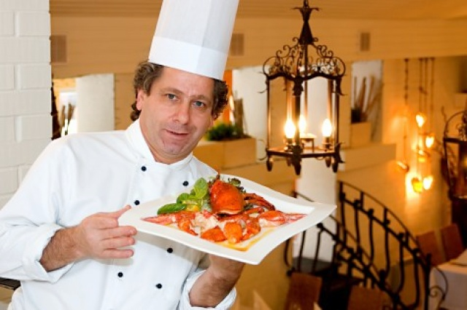
Математика в профессии повара
8 задание
Повару необходимо приготовить 15 порций лагмана, в состав которого входит 200г отварного мяса. Сколько ему необходимо взять сырого мяса, если известно, что при варке мясо теряет 35% своей массы?
Повар - это человек, который занимается приготовлением пищи в заведениях общественного питания.

Slide 21
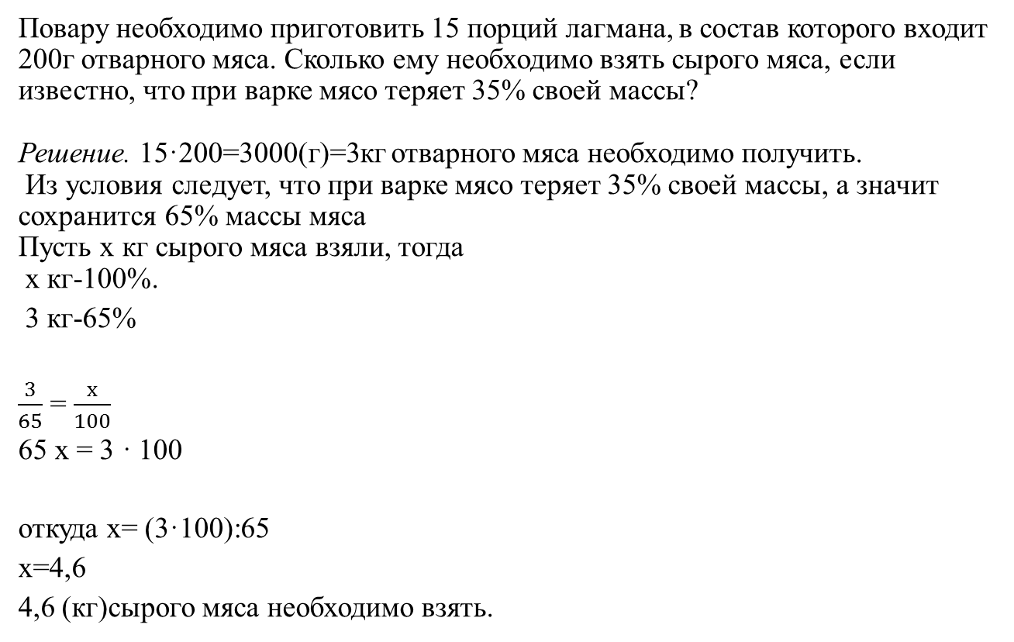
Математика в профессии повара
Повару необходимо приготовить 15 порций лагмана, в состав которого входит 200г отварного мяса. Сколько ему необходимо взять сырого мяса, если известно, что при варке мясо теряет 35% своей массы?
Решение. 15·200=3000(г)=3кг отварного мяса необходимо получить.
Из условия следует, что при варке мясо теряет 35% своей массы, а значит сохранится 65% массы мяса
Пусть х кг сырого мяса взяли, тогда
х кг-100%.
3 кг-65%
$\frac{3}{65}$ = $\frac{х}{100}$
65 х = 3 · 100
откуда х= (3·100):65
х=4,6
4,6 (кг)сырого мяса необходимо взять.
Блюдо казахов, киргизов и китайцев

Slide 22
Математика в профессии статиста
статистик – это ученый, основными задачами которого являются сбор, хранение информации, выработка прогнозов, а также оценка их достоверности.
9 задание:
По результатам проведения ГИА по математике в 9 классе выяснилось, что 13 из них имеют оценку «5», 27 оценку «4», 33 оценку «3», и 18 «2».
Необходимо выяснить процент учеников, удачно сдавших экзамен.

Slide 23
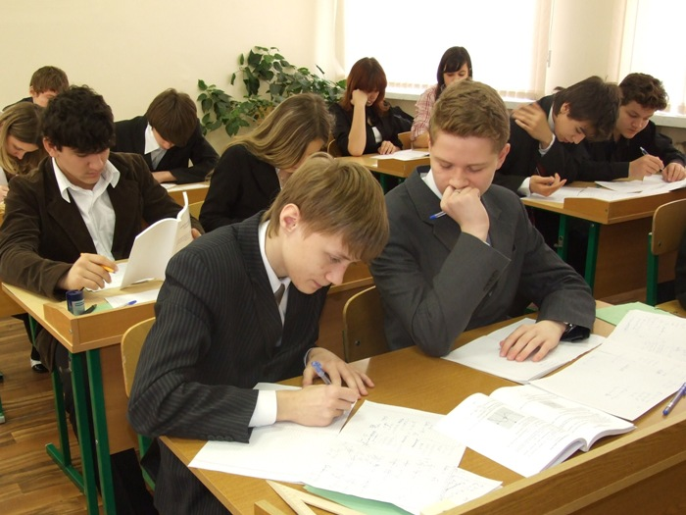
Математика в профессии статиста
9 задание:
По результатам проведения ГИА по математике в 9 классе выяснилось, что 13 из них имеют оценку «5», 27 оценку «4», 33 оценку «3», и 18 «2». Необходимо выяснить процент учеников, удачно сдавших экзамен.
Найдем общее количество человек, сдававших экзамен:
13+27+33+18=91
Затем составим пропорцию.
Пусть процент не сдавших людей равен х. Тогда: 91 ч – 100%
18 ч – х %
Х=18*100/91=20 %, 100-20=80
Ответ: 80 % учеников экзамен сдали.

Slide 24
Если вы хотите участвовать в большой жизни, то наполните свою голову математикой, пока есть к тому возможность. Она окажет вам потом огромную помощь во всей вашей работе”
М. И. Калинин

